Slide 1


Notes:
https://www.slideshare.net/cordieliea/binarycom-what-is-ethereum-and-how-does-it-work

Slide 2
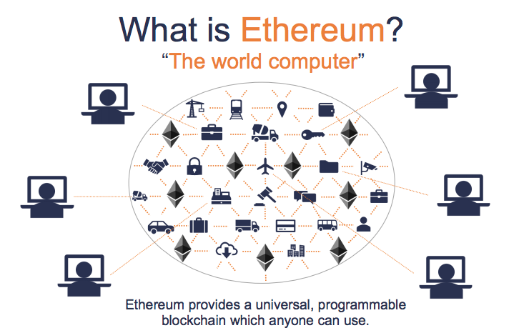

Slide 3
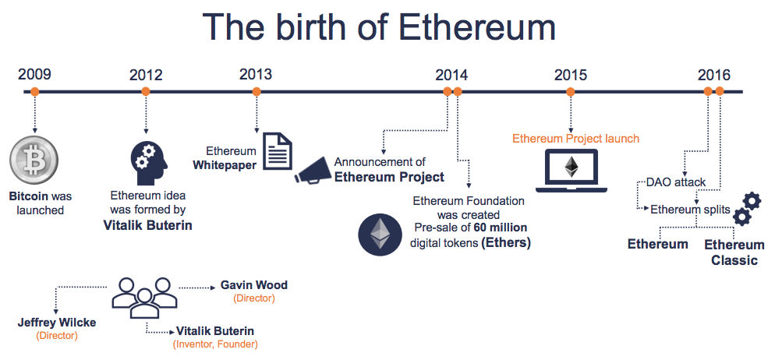

Slide 4
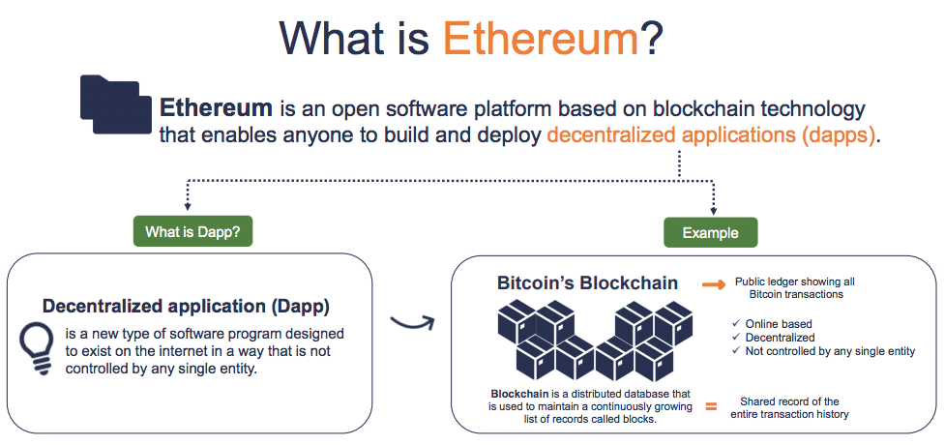

Slide 5
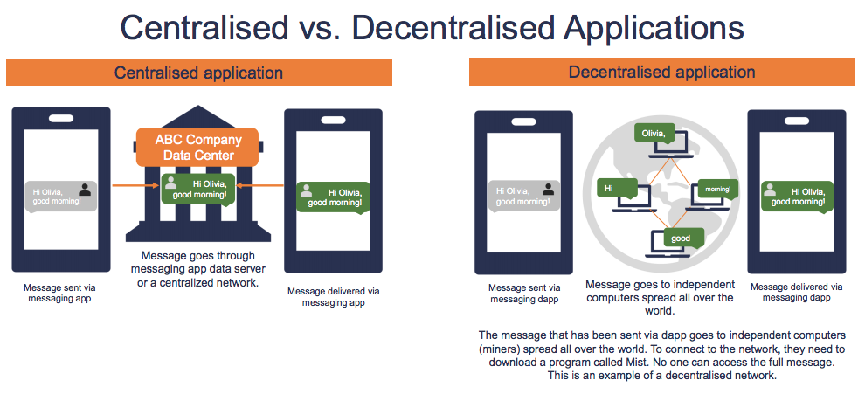

Slide 6
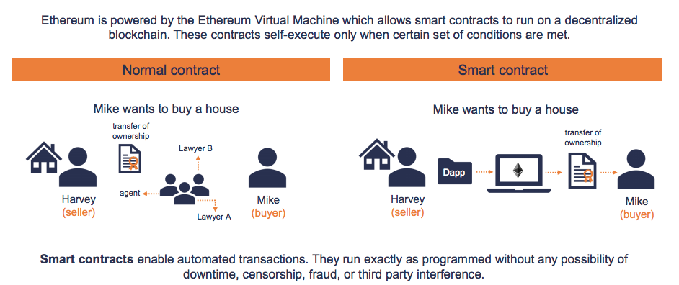

Slide 7

Ethereum Solidity
Lenguaje de alto nivel orientado a implementar contratos inteligentes.
Fue influenciado por C++, Python y JavaScript y está diseñado para apuntar a la Máquina Virtual Ethereum (EVM).
https://solidity.readthedocs.io/

Slide 8
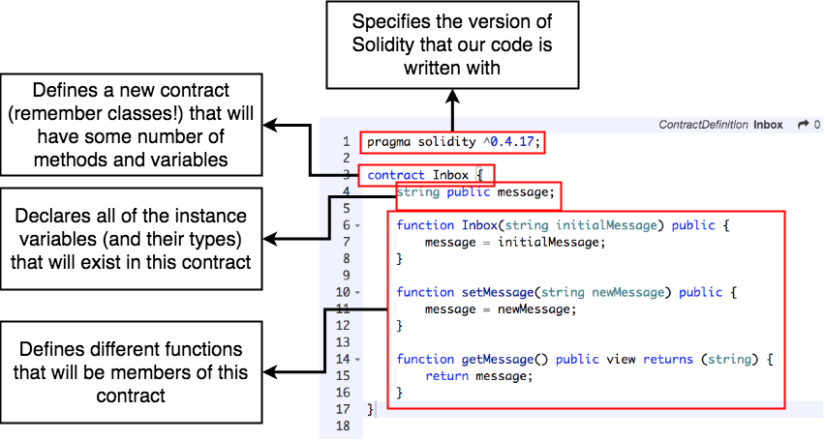

Slide 9
